Slide 1
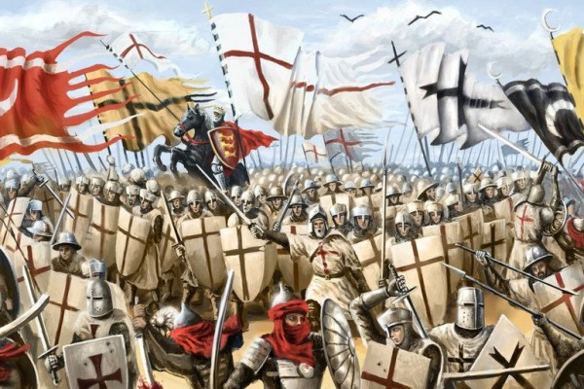
perang salib
Disusun Oleh :
Alfi Rahmatia Putri (1913033007)
M. Ridho Pratama (1913033040)
Yulia Khoirunnisa (2013033014)
Riski Rismawati (2013033029)
Rendi Budianto (2013033033)

Slide 2
Pengertian Perang Salib
Perang Salib terjadi pada Tahun 1095-1291. Menurut sudut pandang Barat, Perang Salib merupakan serangkaian operasi militer paling sedikit terdiri atas delapan babak yang didorong oleh keinginan kaum Kristen Eropa untuk menjadikan tempat-tempat suci umat Kristen, terutama Yerusalem masuk ke dalam wilayah perlindungan mereka. Bagi pihak Barat, Perang Salib dimulai Tahun 1095, ketika Paus Urbanus II menyerukan maklumat perang sucinya yang terkenal, sampai abad kelima belas dan bahkan abad selanjutnya, meskipun banyak yang berpendapat bahwa penaklukan Acre pada 1291 merupakan akhir usaha keras tentara salib melawan negara-negara Islam di sepanjang kawasan Mediterania timur (Hillenbrand, 2015).
Sumber: https://www.idntimes.com/science/discovery/shandy-pradana/sejarah-perang-salib-exp-c1c2

Slide 3
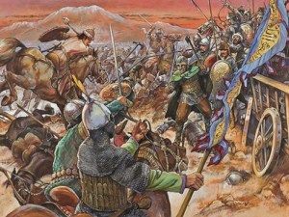
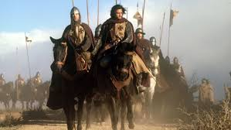
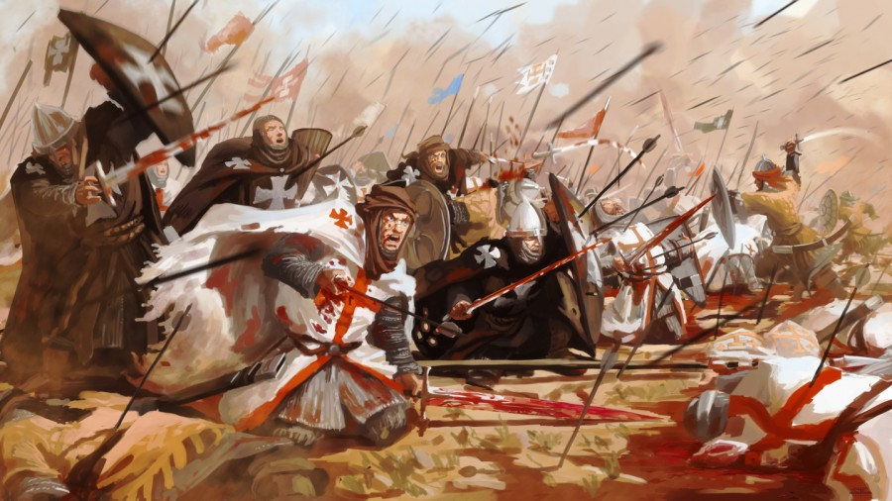
Pengertian Perang Salib
Sumber; yamen.com
Sumber; yamen.com
Sumber; yamen.com

Slide 4
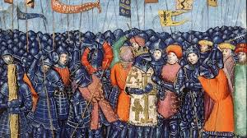
Salib
Penyebab perang salib
1. Perlawanan umat Nasrani karena kebencian mereka terhadap umat Islam
2. Pengakuan umat Nasrani atas Bait al-Muqqadas
3. Faktor Agama
Sumber; yamen.com

Slide 5
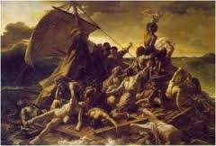
Salib
Penyebab perang salib
4. Faktor Politik
5. Faktor Ekonomi
6. Faktor Sosial
Sumber; buku indonesia

Slide 6
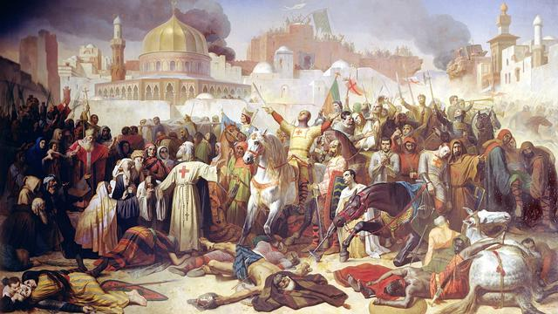
periodisasi Perang Salib
Periode pertama
Perang ini berawal pada musim sumi Tahun 1095, sekitar 150.000 orang Eropa, sebagian besar bangsa Perancis dan Norman dan sebagian lainnya dari rakyat biasa, berangkat menuju Konstantinopel, kemudian ke Palestina, tentara salib yang dipimpin oleh Godfrey, Bohemond, dan Raymond ini memperoleh kemenangan besar. Pada tanggal 18 Juni 1097 mereka berhasil menaklukan Nicea dan Tahun 1098 menguasai Raha (Edessa). Di sini mereka mendirikan Kerajaan Latin I dengan Baldawin sebagai raja, pada tahun yang sama, mereka dapat menguasai Antiochea dan mendirikan Kerajaan Latin II di timur, Bohemond dilantik menjadi rajanya.
Sumber: https://www.liputan6.com/global/read/4120117/27-11-1095-atas-titah-paus-perang-salib-pertama-dimulai

Slide 7
periodisasi Perang Salib
Periode kedua
Jatuhnya Yerussalem ke tangan kaum muslimin sangat memukul perasaan tentara salib, mereka pun menyusun rencana balasan, kali ini tentara salib dipimpin oleh Frederick Barbarossa, Raja Jerman Richard The Lion Hart, Raja Inggris, dan Philip Augustus, Raja Perancis, pasukan ini bergerak pada Tahun 1189, meskipun mendapat tantangan berat dari Shalahuddin, namun mereka berhasil merebut Akka yang kemudian dijadikan ibu kota Kerajaan Latin, akan tetapi mereka tidak berhasil memasuki Palestina, pada tanggal 2 November 1192, dibuat perjanjian antara tentara salib dengan Shalahuddin yang disebut dengan Shulh Al-Ramlah. Dalam perjanjian ini disebutkan bahwa orang-orang Kristen yang pergi berziarah ke Baitul Maqdis tidak akan diganggu (Zaenal, 2013: 133).
.
Sumber: https://www.liputan6.com/global/read/4120117/27-11-1095-atas-titah-paus-perang-salib-pertama-dimulai

Slide 8
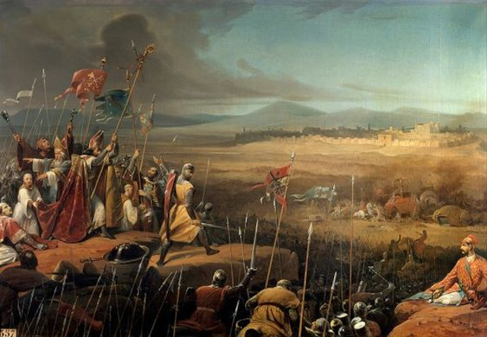
periodisasi Perang Salib
Periode ketiga
Tentara salib pada periode ini dipimpin oleh Raja Jerman, Frederick II, kali ini mereka berusaha merebut Mesir lebih dahulu sebelum ke Palestina, dengan harapan agar mereka bisa mendapat bantuan dari kaum Nasrani Qibthi, hal itu terjadi pada Tahun 1219, mereka berhasil menduduki Dimyat. Raja Mesir dari Dinasti Ayyubiyah pada waktu itu, Al-Malik Al-Kamil, membuat perjanjian dengan Fredrick, isinya antara lain Fredrick bersedia melepaskan Dimyat, sementara Al-Malik Al-Kamil melepaskan Palestina, Fredrick menjamin keamanan kaum muslimin di Palestina, dan Fredrick tidak mengirim bantuan kepada umat Kristen di Syiria. Dalam perkembangan berikutnya, Palestina dapat direbut kembali oleh kaum muslimin pada Tahun 1247, di masa pemerintahan Al-Malik Al-Shalih, penguasa Mesir selanjutnya, ketika Mesir dikuasai oleh Dinasti Mamalik (yang menggantikan posisi Dinasti Ayyubiyah), pemimpin perang dipegang oleh Baybars dan Qalawun, pada masa merekalah Akka dapat direbut kembali oleh kaum muslimin, Tahun 1291 (al-Mathawi, 1982: 150).
.
Sumber: https://kumparan.com/berita-update/kisah-peristiwa-perang-salib-pertempuran-dua-agama-di-abad-ke-11-1vK1Ant46NG

Slide 9
Dampak Terjadinya Perang Salib
Pengaruh positif untuk bangsa barat
Pengaruh ilmiah.
Pengaruh kemasyarakatan
Pengaruh ekonomi, kemakmuran, dan pembangunan
Pengaruh kemiliteran
Pengaruh agama dan pendidikan

Slide 10
Dampak Terjadinya Perang Salib
Pengaruh positif untuk bangsa eropa
Bertambahnya wilayah Kerajaan Byzantium.
Pasukan Salib dapat berkenalan dengan kebudayaan Islam
Manusia mulai kritis terhadap berita-berita pembukaan negeri
Kontak perdagangan antara Timur dan Barat semakin pesat.

Slide 11
TERIMA KASIH

